Slide 1

Webブラウザで動くOSSオフィスソフト、
LibreOffice Onlineの中身に迫る
小笠原 徳彦 (Ogasawara, Naruhiko)
LibreOffice日本語チーム

Slide 2

LibreOfficeとは
フル機能のオープンソースオフィスソフト
諸君らの愛したOpenOffice.orgの正当な後継者
Mozilla Public License v2+
C++11 ~700万行
  autoもdecltypeもlambdaも使えるよ！
Windows / OS X / Linux (GTK+)
Viewer for Android

Slide 3
LibreOffice Online
現在鋭意開発中のオンライン版LibreOffice
通称LOOL（ろーる）
Google DriveやMS Office Onlineに似てる
違いは、LOOLはよりオンプレ寄り
  サーバーは各組織でそれぞれ立てる
  GoogleやMSみたいにデカイデータセンターを保守しない

Slide 4
LOOLを手元で動かす
LOOLはバイナリ配布のみ

Slide 5

LOOLを手元で動かす(1)
LOOLはバイナリ配布のみ ←誤解です！
LOOLのソースコードは完全に公開されてます
  https://gerrit.libreoffice.org/gitweb?p=online.git;a=summary
  https://github.com/LibreOffice/online (read-only mirror)
LOOLは「LibreOfficeの文書をWebブラウザとサーバーでエディットする仕組み」だけを提供
  文書をどうやってアップロード・ダウンロード・管理するかはまた別（好きに作っていいよ）というスタンス
  このバイナリディストリビューションが複数あるって話

Slide 6
LOOLを手元で動かす(2)
カンタンなのはCODEを使う手
  https://www.collaboraoffice.com/code/
Virtualboxのディスクイメージが配布
  *.vmdk
  中身はopenSUSE上に構築されたイメージ
  これをBridged Networkで設定した仮想マシンにアタッチして起動
カンタンに動くけどちょっとつまんない

Slide 7
LOOLを自分でビルドしよう！
オープンソースだしね
Ubuntu 16.04 LTS (Xenial Xerus)で挑戦
材料
  LibreOfficeソース一式
  LOOLソース一式
  libpocoソース一式

Slide 8
LOOLのソースってどんな構成？
ざっくりこんなふう
loolwsdがサーバー
  C++でだいたい1万行ぐらい
loleafletがクライアント
  JavaScriptでだいたい1.6万行ぐらい
＄ ls -l
合計 16
-rw-rw-r-- 1 naruhiko naruhiko 304 12月 11 00:53 README
drwxrwxr-x 12 naruhiko naruhiko 4096 5月 10 23:46 loleaflet
drwxrwxr-x 12 naruhiko naruhiko 4096 5月 14 04:30 loolwsd
drwxrwxr-x 2 naruhiko naruhiko 4096 5月 10 23:46 scripts

Slide 9
LOOLサーバーのビルド(1)
LOOLサーバーはLibreOfficeをまんま使ってるのでまずはLibreOfficeをビルドしよう
  ビルド大変とかいわれてるけどLinuxなら基本カンタン
  autogen はちょっと時間がかかるのでお風呂でも
  makeは数時間かかるので寝てる間にどぞ
  Instdir/program/soffice & とかで起動確認
＄ sudo apt build-dep libreoffice
$ cd LibreOffice
$ /autogen.sh --with-parallelism=4 --with-lang="ja"
$ make

Slide 10
LOOLサーバーのビルド(2)
libpoco
  C++の軽量多機能ライブラリ
  WebSocketの実装に使ってるけど、Ubuntuのはバージョンが古くてWebSocket未対応
  ので自前でビルド
  BasicとCompleteがあるけど後者を選ぼう
＄ curl -O http://pocoproject.org/releases/poco-1.7.3/poco-1.7.3-all.tar.gz
$ tar xf poco-1.7.3-all.tar.gz
$ cd poco-1.7.3-all
$ ./configure –prefix=/opt/poco
$ make
$ sudo make install

Slide 11
LOOLサーバーのビルド(3)
やっと本体！
ドキュメントのとおりにコマンドびしびし叩く
＄ cd LOOL/loolwsd
$ libtoolize
$ aclocal
$ automake --add-missing
$ autoreconf
$ autoheader
$ ./configure --enable-silent-rules \
--with-lokit-path=${HOME}/LibreOffice/include \
--with-lo-path=${HOME}/LibreOffice/include/instdir \
--with-poco-includes=/opt/poco/include \
--with-poco-libs=/opt/poco/lib
--enable-debug
$ make

Slide 12
LOOLクライアントのビルド
こっちはカンタン
Ubuntu公式パッケージのNode.jsを使う場合はNode周りのいくつかをaptで入れる必要あり
$ sudo apt install nodejs node-jake node-uglify
$ cd LOOL/loleaflet
$ jake build
$ cd plugins/draw-0.2.4
$ jake build

Slide 13
LOOLを動かす（サーバー）
予め証明証をコピっておいて（ホントはちゃんとしたの用意するべきなんだろうけど）
えいっと起動
$ cd LOOL/loolwsd
$ sudo mkdir /etc/loolwsd
$ sudo cp etc/*.pem /etc/loolwsd
$ make run

Slide 14
LOOLを動かす（クライアント）
適当に開きたいファイルを配置して
Webブラウザーで以下のURLにアクセス
https://localhost:9980/loleaflet/dist/loleaflet.html?file_path=file:///PATH/TO_DOC&host=wss://localhost:9980

Slide 15
中見てみる(1)
クライアントを上げると
サーバー側のプロセスがにょきにょき
サーバ起動直後
loolwsd─┬─loolforkit─┬─2*[loolkit─┬─lo_startmain]
│ │ └─{lo_startmain}]
│ └─{rtl_cache_wsupd}
├─9*[{loolwsd}]
└─3*[{prison_ws}]
一個起動
loolwsd─┬─loolforkit─┬─loolkit─┬─lo_startmain
│ │ └─{lo_startmain}
│ ├─loolkit─┬─{kit_callback}
│ │ ├─{kit_queue_0001}
│ │ ├─{kit_ws_0001}
│ │ └─{lo_startmain}
│ └─{rtl_cache_wsupd}
├─6*[{client_req_hdl}]
├─{client_ws_0001}
├─8*[{loolwsd}]
├─{prison_ws_0001}
├─2*[{prison_ws}]
└─{wsd_queue_0001}

Slide 16
中見てみる(2)
${LOOL}/loolwsd/jailsとかいう怪しいディレクトリが
中はchroot環境
セッションごとに実行空間を分離している
$ ls jails
合計 12
drwxrwxr-x 13 naruhiko naruhiko 4096 5月 14 10:32 7798
drwxrwxr-x 13 naruhiko naruhiko 4096 5月 14 10:32 7799
drwxrwxr-x 2 naruhiko naruhiko 4096 5月 14 10:32 pipe
$ ls jails/7798
dev etc home lib lib64 lo opt system_stamp tmp user usr var

Slide 17
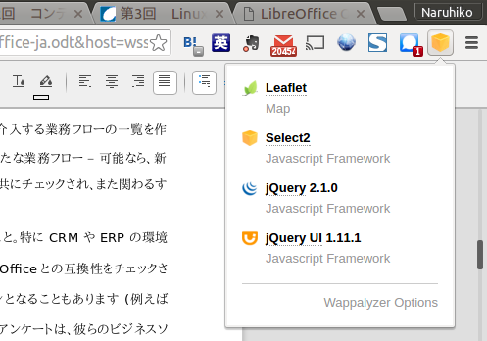
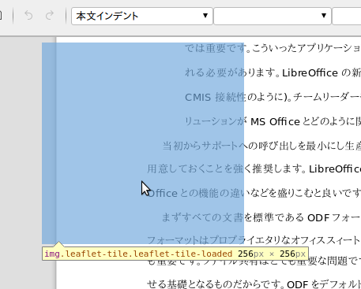
中見てみる(3)
カンがいい人はお気づきでしょうが
クライアント側はleaflet.js使ってます
表示されてるドキュメントは
サーバー側で描画され
ビットマップで送られる
タイルの並びを操作するので
地図の描画と同じ
技術が使える！

Slide 18
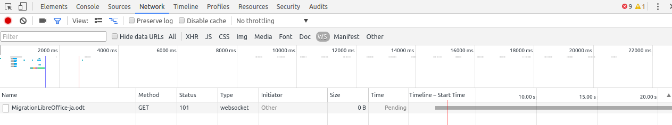
中見てみる(4)
クライアント・サーバー間は
WebSocketでコネクション張りっぱなし
  タイルビットマップとか操作データがこの中をぞろぞろっと流れている
  時間切れで中覗いたりはまだできてません ><;

Slide 19
まとめ
開発中のLibreOffice Online
バイナリディストロもあるけど、自前でビルドして動かすのも意外とカンタン
自前でビルドすれば色々覗いたりなんだりできる
開発に参加してみても楽しいかも！

Slide 20
これからのろーる先生の
ご活躍にご期待下さい！
… 雑なプレゼンですみません💦

Slide 21
これからのろーる先生の
ご活躍にご期待下さい
…雑なプレゼンでスミマセン
…触ってみたい人はブースにどぞ！

